Slide 1
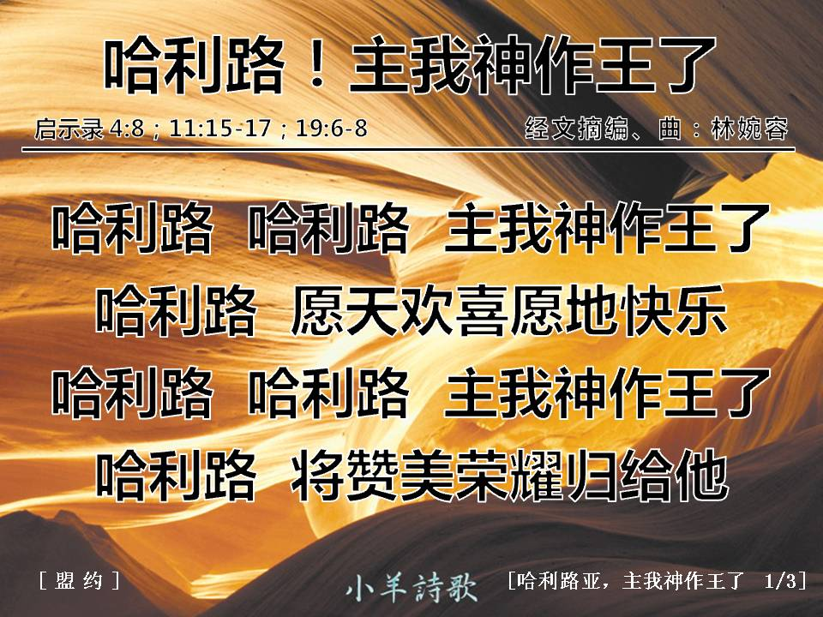
哈利路！主我神作王了 1/3

Slide 2
哈利路！主我神作王了 1/3

Slide 3

哈利路！主我神作王了 2/3

Slide 4
哈利路！主我神作王了 1/3

Slide 5

哈利路！主我神作王了 3/3

Slide 6
哈利路！主我神作王了 3/3
♥

